Slide 1
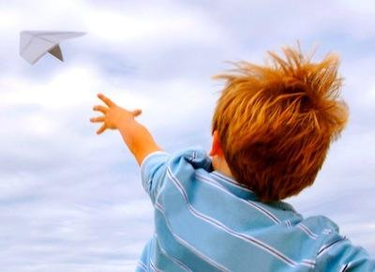
Літературне читання
2 клас
Скільки на землі
іще цікавого!
Урок 116
Микола Снаговський «Про пасажирський лайнер і паперовий літачок»

Slide 2
Налаштування на урок
Знову день почався, діти,
Всі зібрались на урок.
Тож пора нам поспішати –
Кличе нас усіх дзвінок.
Щоб урок минав не марно,
Будем вчитись дуже гарно.

Slide 3
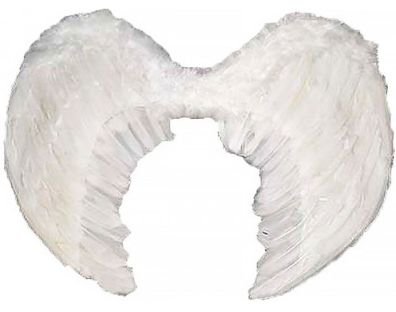
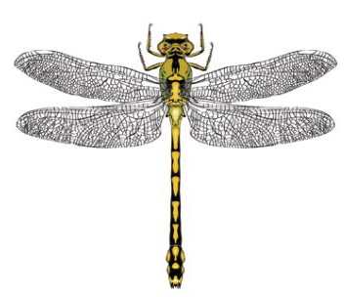
Налаштування на урок
Якщо уявити, що у кожного з нас є крила - крила метелика, бабки, жука, янгола, птаха… Які крила у тебе? Чому саме вони?
Наші крила, навіть уявні, можуть дати нам відчуття сили, захищенності, можливість обійняти тих, кого любимо.

Slide 4
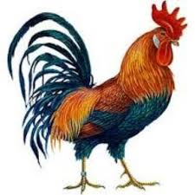
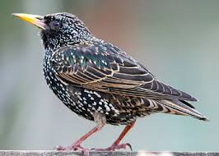
Прочитай скоромовку усвідомлено
Сів шпак на шпаківню,
Заспівав шпак півню:
«Ти не вмієш так, як я,
Так, як ти, не вмію я».
До кого звертається шпак? З якими словами?
Що об’єднує шпака й півня? Що відрізняє?
Прочитай скоромовку швидко
Який предмет створили люди завдяки спостереженням за птахами?

Slide 5
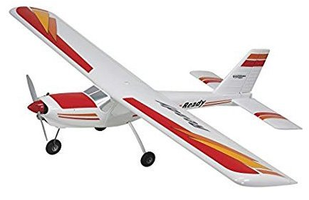
Відгадай загадку
На доріжці розігнався,
В небо, наче птах, піднявся.
Через море швидко лине.
В інші землі та країни.
Літак
За якими ознаками можна визначити, що це літак?
Чи доводилося тобі користуватися цим видом транспорту?
Які твої враження від польотів?
Як ти вважаєш, чи можуть літаки щось відчувати?

Slide 6
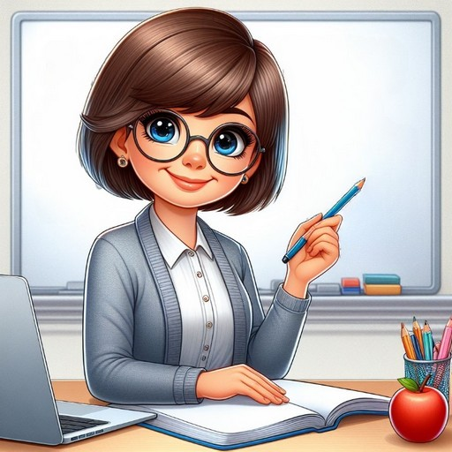
Повідомлення теми уроку
Сьогодні ми ознайомимося з твором Миколи Снаговського «Про пасажирський лайнер і паперовий літачок»
і дізнаємося, як прямувати до здійснення мрії.

Slide 7
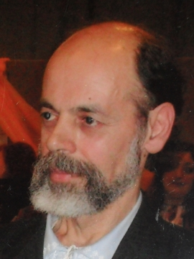
Знайомство з письменником
Микола Васильович Снаговський –
сучасний український письменник.

Slide 8
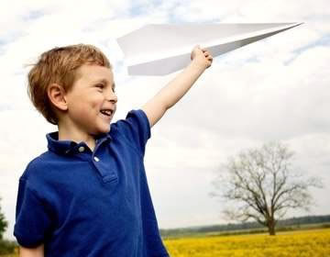
Робота із заголовком твору
Микола Снаговський
«Про пасажирський лайнер і паперовий літачок»
Прочитай назву твору. Що таке лайнер?
Хто, на твою думку, буде головними персонажами твору?
Де можуть відбуватися події твору? Про що може йтися у творі?

Slide 9
Словникова робота
Прочитай уважно слова. Які слова тобі незрозумілі?
летовище
творцеві
відстані
лайнери
літачок
авіалінії
здійнявся
злітно-посадкова
пасажирський
розпізнавальних
паперовими
намагається
міжнародного
термінових

Slide 10
Прочитай значення слів
Лайнер –літак для перевезення пасажирів та багажу.
Ліцензія – це документ, що демонструє певний дозвіл.
Летовище – аеродром, спеціально підготовлені земельні ділянки, що забезпечують зліт, посадку літаків.
Конструктор – той, хто конструює, створює що-небудь.

Slide 11
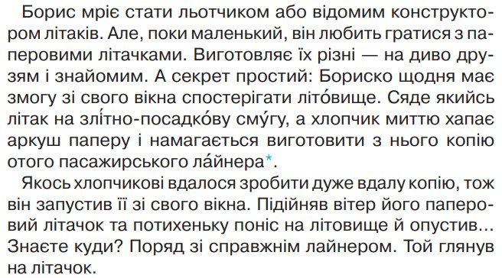
Микола Снаговський
«Про пасажирський лайнер і паперовий літачок»
Пофантазуй, яка розмова могла між ними відбутися?
Підручник, сторінка
135

Slide 12
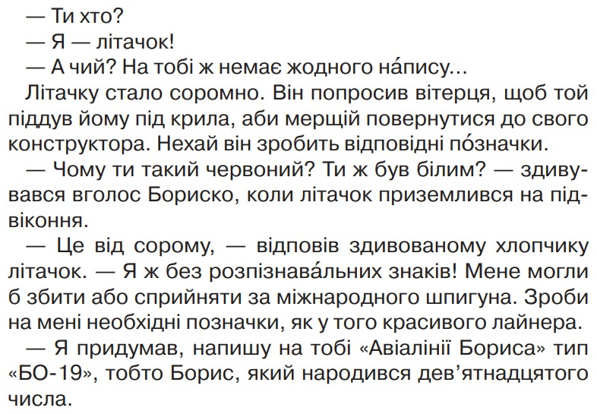
Микола Снаговський
«Про пасажирський лайнер і паперовий літачок»
БО – 19
Підручник, сторінка
135

Slide 13
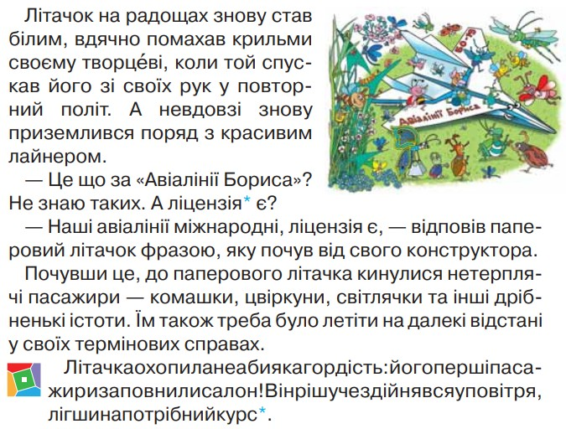
Микола Снаговський
«Про пасажирський лайнер і паперовий літачок»
Підручник, сторінка
136

Slide 14
Бесіда за змістом тексту
Хто головний герой твору? Про що він мріє?
Як хлопчик прямує до здійснення своєї мрії? Чим він займається?
Що його надихає на створення нових літачків?
Як паперовий літачок опинився на справжньому летовищі? Хто виявився його сусідом?
Чому маленькому літачку стало соромно?
Яку назву придумав хлопчик для свого літачка?
Що це означало?
Хто став першими пасажирами паперового літачка?
Підручник, сторінка
136

Slide 15
Бесіда за змістом тексту з елементами вибіркового читання
Які дії Бориса показують його творчість і наполегливість у створенні літачка?
Поспостерігай, як змінювався настрій паперового літачка. Вибери і прочитай слова, які це описують.
Як гадаєш, якою була мрія літачка? Чи пише про це прямо автор?
З чого можемо здогадатися, що це була його мрія і що вона здійснилася?
Підручник, сторінка
136

Slide 16
Вправа «Дослідники»
Знайди і прочитай фрагменти твору, що підтверджують або спростовують подані твердження.
Борис був творчим і наполегливим у створенні літачка.
Літачку було соромно за відсутність розпізнавальних знаків.
Назва літачка пов'язана з ім'ям його конструктора.
Підручник, сторінка
136

Slide 17
Вправа «Моя думка»
Визнач, цей твір – оповідання чи казка.
Обґрунтуй свої відповіді, звертаючись до тексту.
Це оповідання | Цей твір оповідання чи казка? | Це казка
Ні
Так
Висновок: твір – казка, тому що …

Slide 18
Підсумок
З яким твором Миколи Снаговського ознайомилися?
Який висновок про здійснення мрій ти зробиш, прочитавши казку?
Які нові слова ти зможеш уживати у своєму мовленні?
Вдома перечитай казку Микола Снаговський «Про пасажирський лайнер і паперовий літачок» на ст.135-136, склади розповідь про свою мрію і як намагаєшся її здійснити.

Slide 19
Рефлексія
Оціни свою роботу на уроці крилами, що допомагали тобі працювати.
Крила працьовитості
Крила уваги
Крила пам’яті
Крила міркування
Крила фантазії

